Slide 1


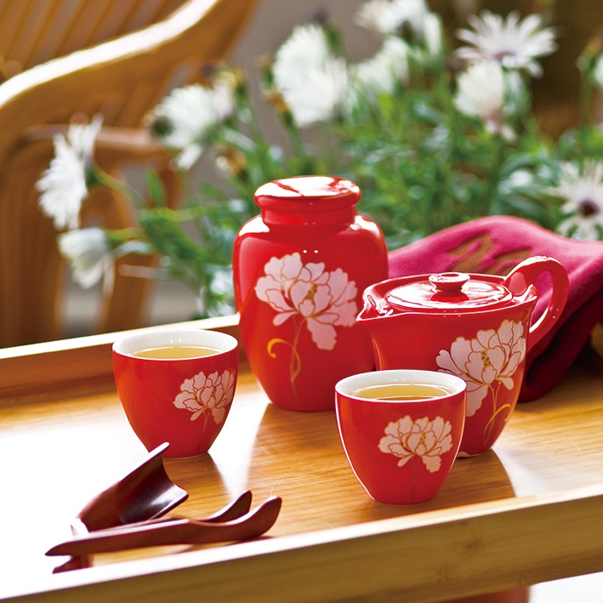
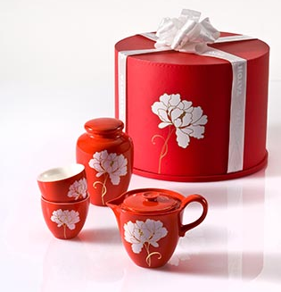


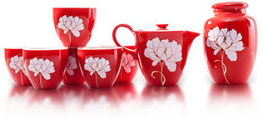
市场参考价：519.00
批发价：228.00
牡丹功夫茶具礼品装/红
TA210201038ZZ
规格：茶壶×1，茶海×1，杯子×6只
材质：新骨瓷
装箱明细：4pcs/箱
1、产品采用新骨瓷制作，瓷质细腻坚固，中国红，烧制工艺难度大，成品率不高。我们努力为您提供难得的珍品！
2、富贵牡丹花，镶嵌金色花边，古典韵味十足。
3、希望在这繁忙的都市工作之余，约起三五好友，细细品茶，悠闲的放松，别忘记享受生活的乐趣！
4、礼品不但精美，包装也是如此，送礼自用两相宜！

